Slide 1
Příprava malého projektu - 2. část Předložení MP, žádost a přílohy
Fond malých projektů

Slide 2
Předložení malého projektu
ŽoNFP musí být doručeny:
v obálce:
zalepené,
řádně označené obálce (identifikace Správce, žadatele, FMP, „Neotvírat“),
neprůhledné,
neporušené,
osobně,
doporučenou poštou,
kurýrní či jinou podobnou službou,
od termínu vyhlášení výzvy k předkládání ŽoNFP do termínu uzavření výzvy (pozor maximální hodina pro osobní doručení žádosti),
na adresu příslušného Správce.

Slide 3
Předložení malého projektu
Žádosti odeslané jinými způsoby (např. faxem, e-mailem) nebo doručené na jiné adresy nebudou akceptovány a budou vráceny odesílateli.
Formulář ŽoNFP musí být předložen:
ve 2 vyhotoveních, z nichž jedno musí mít náležitosti originálu,
v elektronické podobě (v předepsaném formátu, VČETNĚ projektové dok.),
na jednom kusu čitelného elektronického media (např. DVD, CD, flash disk).
ŽoNFP nebude převzata a bude vrácena zpět žadateli pokud:
obal/obálka ŽoNFP je výrazně poškozený (existuje podezření, že některá část mohla být doplněna nebo vybrána),
na obalu žádosti nebudou uvedeny požadované náležitosti.

Slide 4
Žádost o NFP
formulář žádosti ve formátu MS Excel
ke stažení na webových stránkách
http://regionbilekarpaty.cz/dokumentace-k-4-vyzve-
soubor má dvě záložky: formulář žádosti + formulář podrobného rozpočtu
je třeba žádost předložit:
elektronicky ve formátu MS Excel a v .pdf + v tištěné podobě s podpisy
v podobě zveřejněné Správcem, není možné upravovat formulář
číslování a podoba tištěné verze musí odpovídat elektronické podobě
musí být vyplněny všechny řádky a údaje

Slide 5
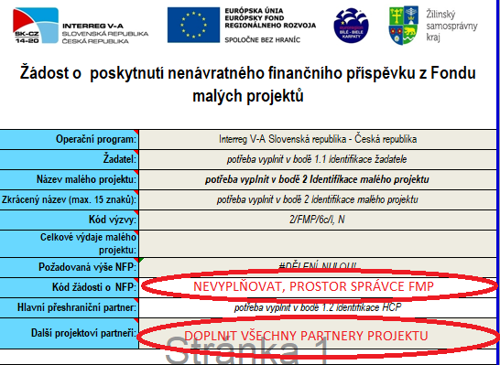
Formulář žádosti o NFP

Slide 6
Formulář žádosti o NFP – 1. Identifikace Ž a P
1.1 Identifikace žadatele
1.2 Identifikace Hlavního přeshraničního partnera (HCP)
1.3 Identifikace Partnera malého projektu 2, 3 a více (Řádky (číslo řádku 76 a dále) pro tyto informace bývají skryty. V případě nevyužití pro více partnerů, nevyužité řádky opět skrýt, aby formulář žádosti nebyl zbytečně dlouhý.)
Vyplňované údaje:
Název/obchodní jméno, sídlo, kraj, stát, IČ, DIČ, plátce DPH, sektor
Statutární orgán – jméno, příjmení, funkce v instituci
Předmět činnosti žadatele

Slide 7
Formulář žádosti o NFP – 1. Identifikace
NEJPODSTNĚJŠÍ ČÁST TÉTO KAPITOLY
1.1.2 KOMUNIKACE ŽADATELE VE VĚCI ŽÁDOSTI O NFP
Kontaktní údaje a adresa pro doručování písemností
Vyplňované údaje:
Kontaktní osoba (jméno, příjmení, funkce v instituci)
Adresa pro doručování písemností
E-mail pro komunikaci v rámci projektu
Telefon/mobil
Je možné uvést více osob, POUZE S TĚMITO OSOBAMI BUDE VEDENA KOMUNIKACE V RÁMCI PROJEKTU!

Slide 8
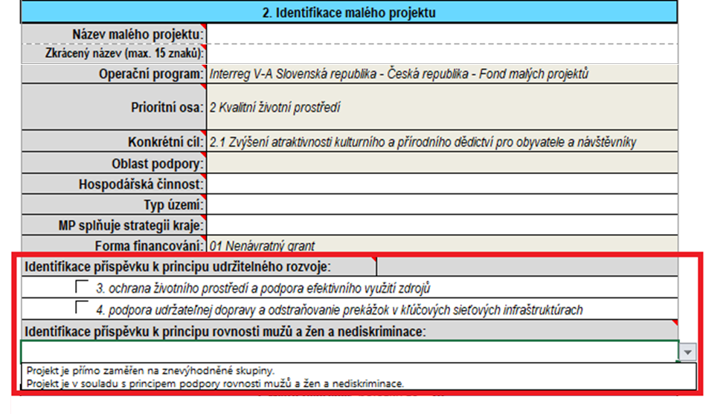
Formulář žádosti o NFP – 2. Identifikace MP
většina údajů zde vyplněných se načítá automa-ticky do úvodních informací žádosti
je NUTNÉ zvolit:
udržitelný rozvoj (zaškrnout)
rovnost mužů a žen (výběr z rozevíracího seznamu)

Slide 9
Formulář žádosti o NFP – 3. Místo realizace MP
3.1.1 Místo realizace MP v České republice
3.1.2 Místo realizace MP ve Slovenské republice
Vyplňované údaje:
Region (NUTS II)
Vyšší územní celek (NUTS III)
Okres (NUTS IV)
Obec
Parcelní čísla a čísla popisná staveb

Slide 10
Formulář žádosti o NFP – 4. Popis MP
4.1 Stručný popis MP
4.2 Popis výchozího stavu a zdůvodnění potřeby realizace MP
4.3 Způsob realizace aktivit MP
4.4 Udržitelnost MP (popis aktivit MP po dobu udržitelnosti a využití pořízeného majetku v rámci udržitelnosti)
4.5 Administrativní a provozní kapacita žadatele a všech projektových partnerů
4.6 Zdůvodnění potřeby přeshraničního přístupu v rámci malého projektu
4.7 Technické zajištění MP (popis technického zajištění malého projektu a podrobnější popis položek rozpočtu)

Slide 11
Formulář žádosti o NFP – kapitola 5. a 6.
5. Popis cílové skupiny
Vyplňované údaje:
Název cílové skupiny (obyvatelé x návštěvníci přeshraničního regionu)
Počet členů cílové skupiny
Popis, jakým způsobem malý projekt ovlivní zvolené cílové skupiny
6. Harmonogram realizace aktivit

Slide 12
Formulář žádosti o NFP – 7. Aktivity MP a očekávané měřitelné ukazatele
7.1 Povinné aktivity MP
Řízení projektu
Zabezpečení povinné publicity MP
7.2 Volitelné aktivity MP
vyplněno dle zvoleného typu aktivit
skryté řádky pro využití v případě velkého množství aktivit
nevyužité řádky opět skrýt, aby formulář žádosti nebyl zbytečně dlouhý, ponechat pouze vyplněné pole!
7.3 Přehled měřitelných ukazatelů MP

Slide 13
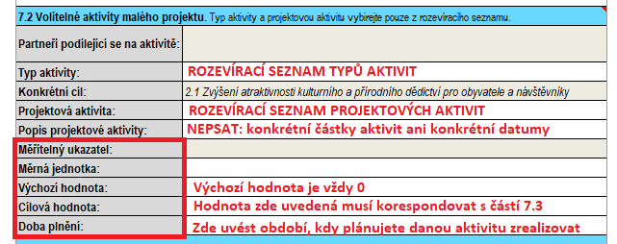
Formulář žádosti o NFP – Vazba části 7.2 a 7.3

Slide 14
Formulář žádosti o NFP – 8. Spolupráce a dopad
8.1 Přeshraniční spolupráce
8.1.1 Společná příprava
8.1.2 Společná realizace
8.1.3 Společný personál
8.2 Přeshraniční dopad
8.2.1 Společenský dopad
8.2.2 Dopad na cílové skupiny
8.2.3 Finanční dopad
8.2.4 Územní dopad

Slide 15
Formulář žádosti o NFP – 9. Rozpočet MP
9.A Rozpočet malého projektu podle kategorií výdajů
údaje se načítají z dalšího listu – podrobný rozpočet projektu
obsahuje shrnutí rozpočtu na úrovni žadatele a přeshraničního partnera
nezasahovat do vzorců, vyplní se automaticky dle dalšího listu
9.B Spolufinancování
opět navazuje na další list – podrobný rozpočet projektu
je třeba doplnit částky struktury vlastního spolufinancování (soukromé, obce/města, kraje, jiné zdroje)
je třeba pohlídat, aby nápočet celkem jak částky, tak v procentech

Slide 16
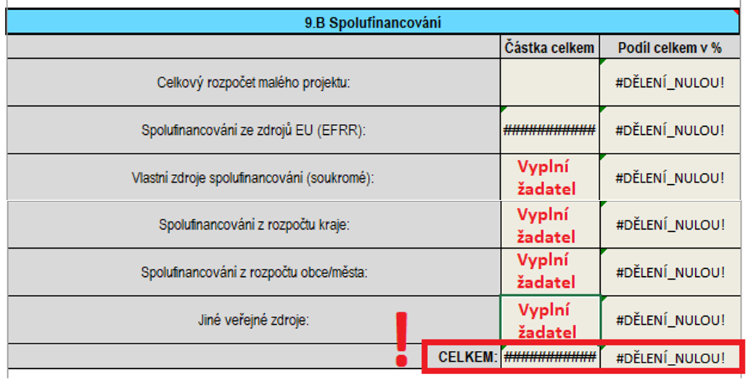
Formulář žádosti o NFP – 9.B Spolufinancování

Slide 17
Formulář žádosti o NFP – závěr žádosti o NFP
10. Seznam povinných příloh žádosti o NFP
tato část žádosti obsahuje zaškrtávací pole
je třeba vybrat, které přílohy jsou s žádostí předkládány
11. Čestné prohlášení žadatele
Podpisová část
podpis žadatele a partnera !!!!
zvýšená pozornost na počet podpisů v případě více statutárních zástupců

Slide 18
Podrobný rozpočet malého projektu
Druhý list souboru MS Excel – žádost o NFP
Formát nastaven orientace na výšku
Tisk maximálně na 2 stránky oboustranně
Je třeba vždy vyplnit hlavičku podrobného rozpočtu
Název malého projektu
Žadatel
Kód výzvy – je již přednastaven
Je třeba dodržet číslování jednotlivých položek (např. 1.1, 1.2, apod.)
Je třeba vyplnit popisy jednotky, popis obsahu této jednotky, počet jednotek a jednotkovou cenu
V PŘÍPADĚ PŘIDÁNÍ DALŠÍHO ŘÁDKU JE TŘEBA ZKOPÍROVAT A ZKONTROLOVAT NÁPOČET VZORCŮ !!!!!

Slide 19
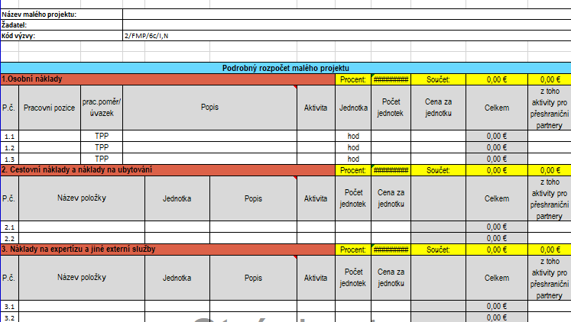
Podrobný rozpočet malého projektu

Slide 20
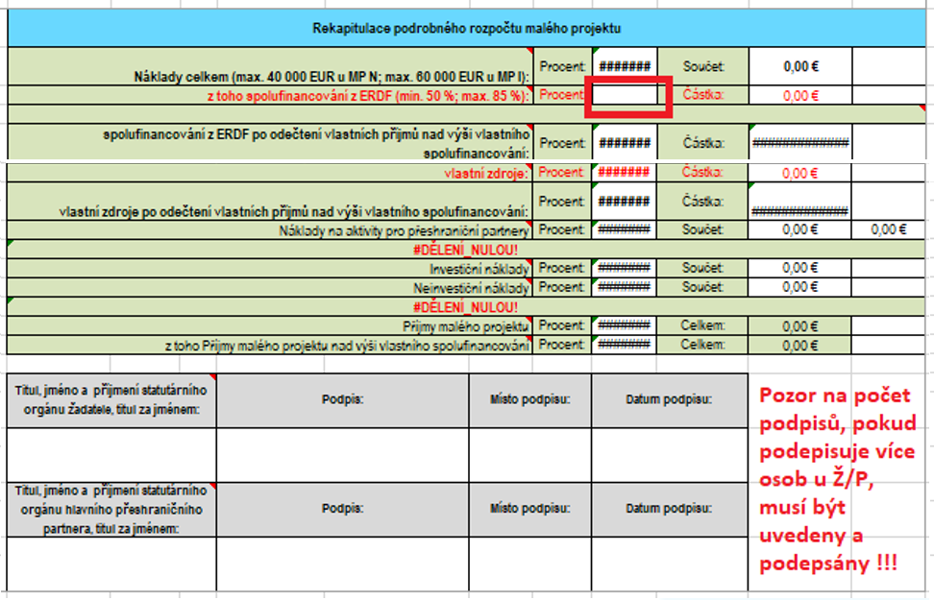
Podrobný rozpočet malého projektu

Slide 21
Předložení malého projektu – povinné přílohy
Výzva příl. č. 2 přehled povinných příloh 1.1
1 - Podrobný rozpočet malého projektu,
2a - Identifikace žadatele/partnera,
3 - Doklad o jmenování statutárního zástupce organizace, který podepisuje žádost o NFP – žadatel/hlavní přeshraniční partner,
4a - Vzor Plné moci ČR žadatelé,
5 - Výpis z rejstříku trestů,
6a - Čestné prohlášení,
7 - Podklady pro posouzení finančního zdraví žadatele (čestné prohlášení),

Slide 22
Předložení malého projektu
8 - Dohoda o spolupráci partnerů na malém projektu,
9 - Příprava malého projektu.
10a - Vyjádření příslušného orgánu k územím Natura 2000,
Přílohy požadované při realizaci stavebních investic v rámci malého projektu:
11 - Doklady prokazující vlastnické právo k nemovitostem – katastrální mapa,
12 - Doklady k povolení stavby – doklad o zahájení řízení,
13 - Technická dokumentace,
14 - Fotodokumentace stavebního objektu,
15 - Elektronická verze žádosti na CD resp. DVD, flash disk.

Slide 23
Děkuji vám za pozornost!
Bc. Hana Strnadelová
projektový manažer
Region Bílé Karpaty

